Slide 1



TIẾT 2 CHỦ ĐỀ 4
LÊ THỊ THU HÀ

Slide 2

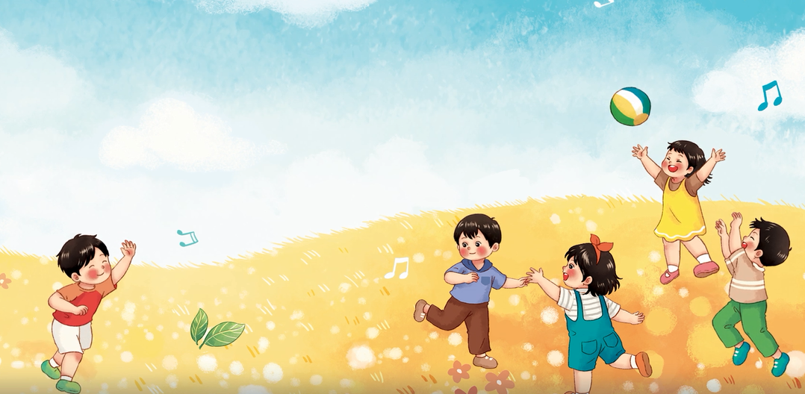
Ôn tập bài hát:
CHÀO NGƯỜI BẠN MỚI ĐẾN
Lương Bằng Vinh

Slide 3



HÁT THEO NHẠC ĐỆM
KẾT HỢP GÕ ĐỆM

Slide 4
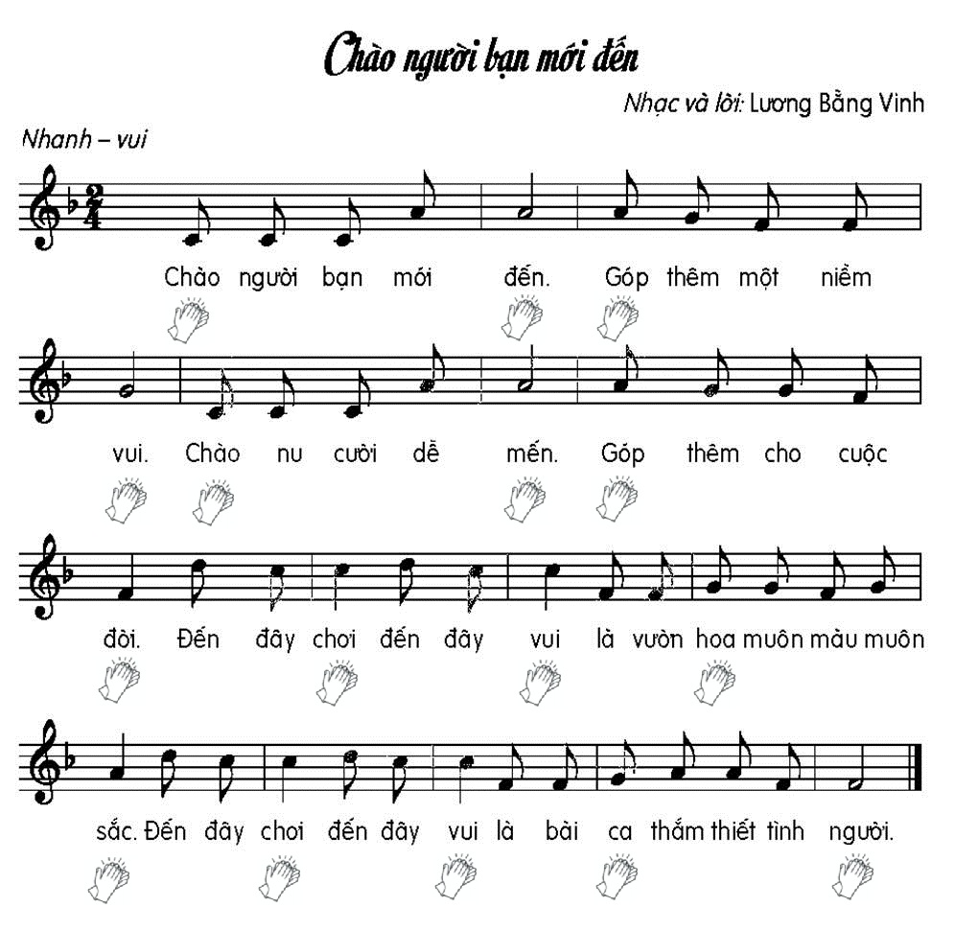


Slide 5
HÁT KẾT HỢP
VẬN ĐỘNG CƠ THỂ

Slide 6
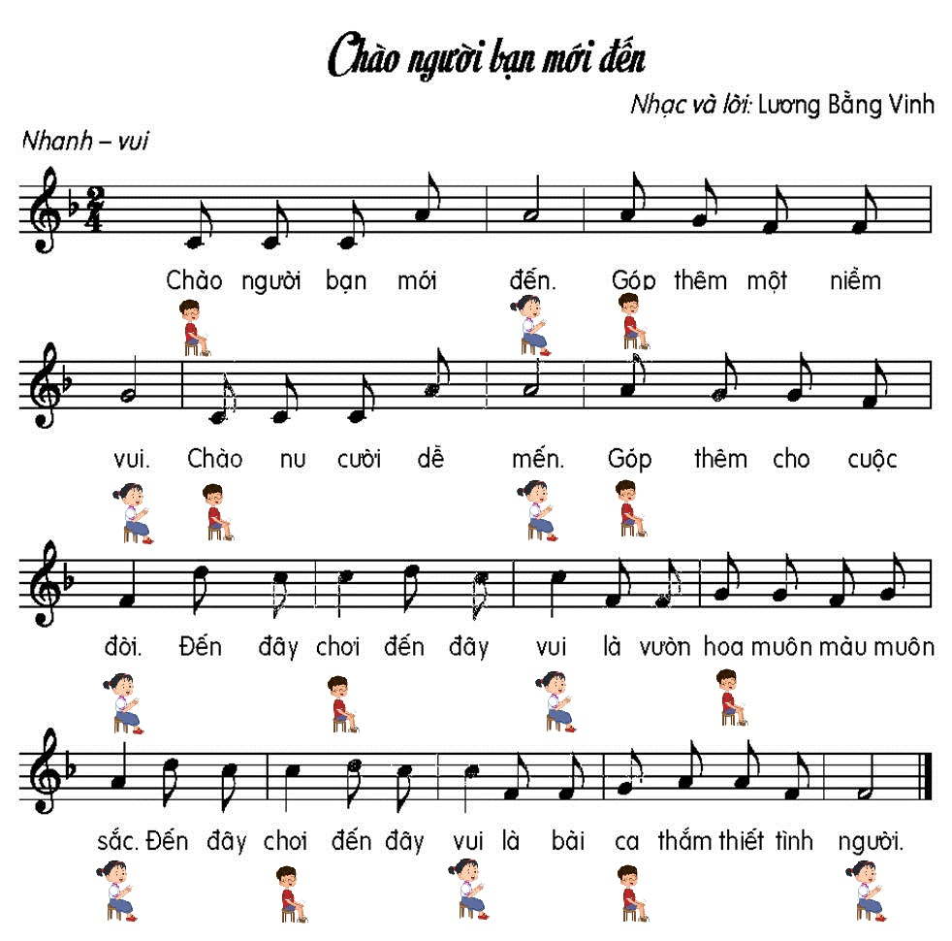

Slide 7
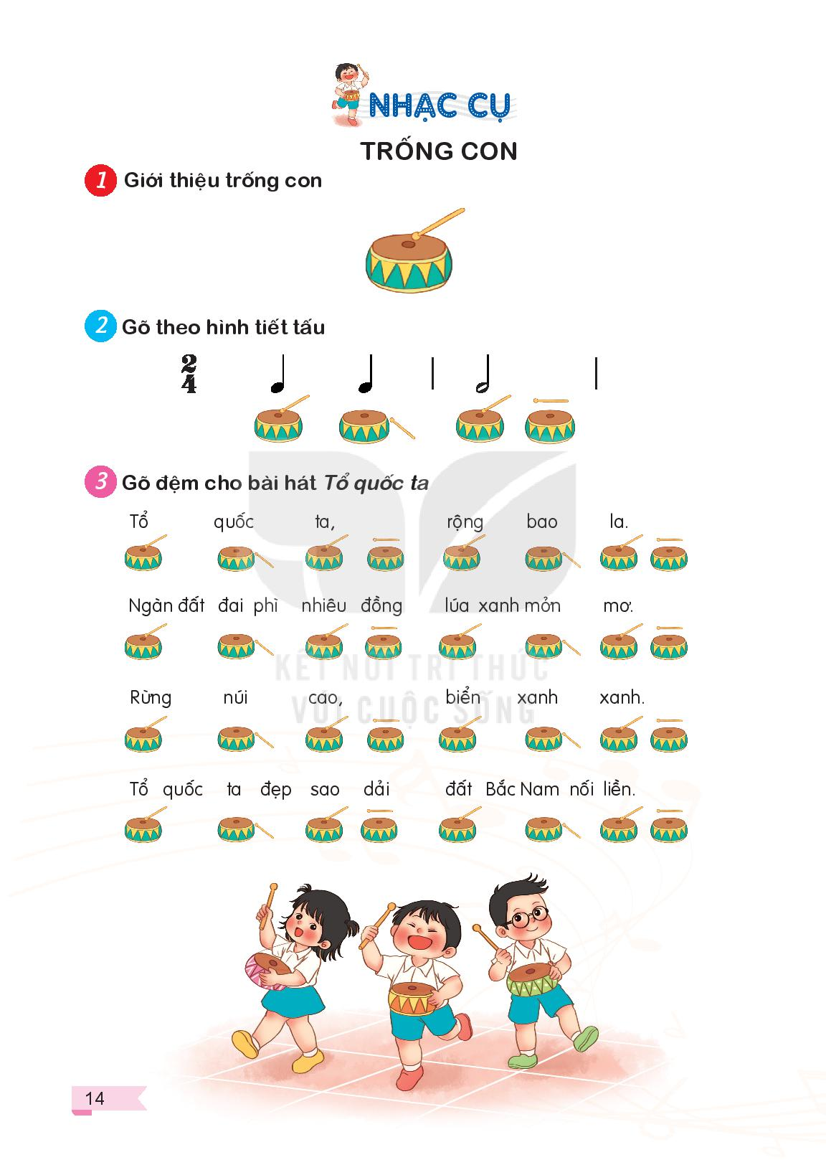
Nhạc cụ:
TRỐNG CON

Slide 9
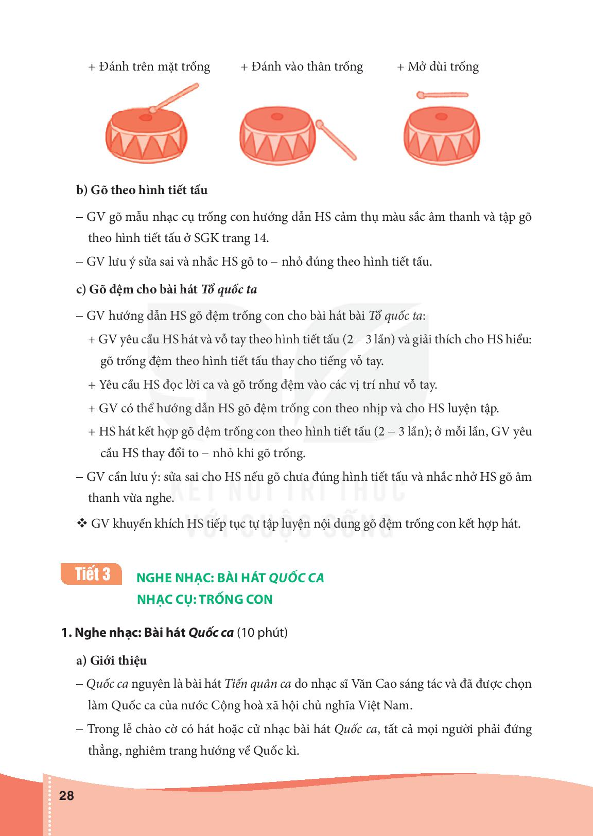
TRỐNG CON

Slide 10
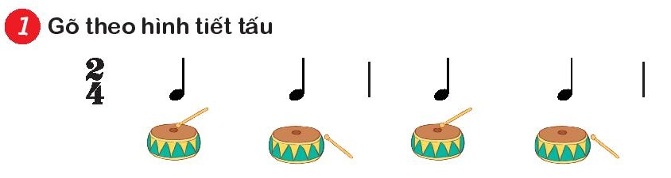

Slide 11
TRỐNG CON
GÕ ĐỆM CHO BÀI HÁT

Slide 12
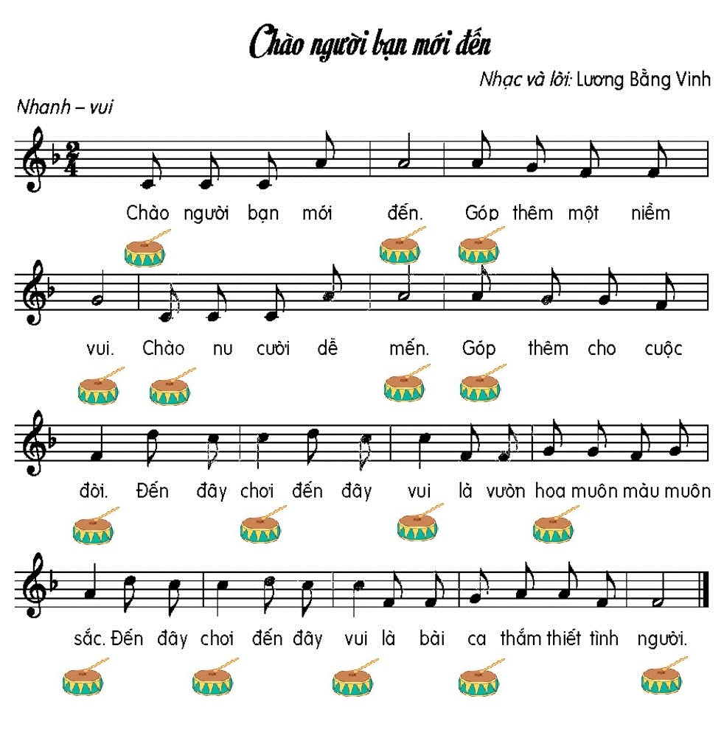

Slide 13
Tiết 2
Ôn tập bài hát:
CHÀO NGƯỜI BẠN MỚI ĐẾN
Nhạc cụ:
TRỐNG CON

